Slide 1



Welkom!
PO meets VO-event
Dinsdag 24 september 2024
De Klik

Slide 2
Programma!
15.00-15.25 Inloop + drankje
15.25-15.30 Welkom en opening door Niels
15.30-15.45 PO-VO feiten en fabels quiz
15.45-15.50 Actualiteiten en trends PO&VO
15.50-15.55 Uitleg concept dialoogtafels
15.55-16.00 Verplaatsen naar lokalen
16.00-16.45 Start dialoog tafels
16.45-16.55 Terug naar aula + hapje/drankje
16.55-17.35 Elevator Pitches VO-scholen
17.35-18.20 Gastspreker Juf Sofie
18.20 Afsluiting

Slide 3

PO-VO
feiten en fabels quiz!
Ga naar www.menti.com en
voer de volgende code in:
2852 2113

Slide 4
Actualiteiten & trends
PO-VO

Slide 5

Actualiteit

Slide 6
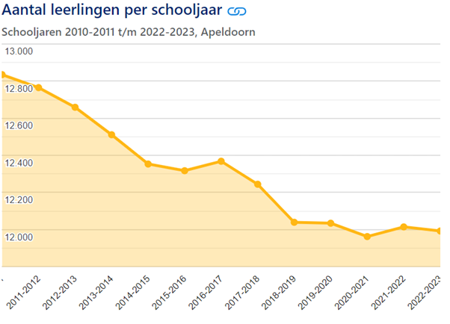
Trends

Slide 7
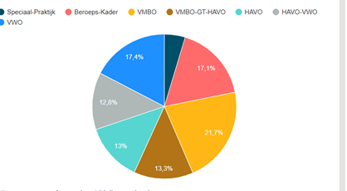
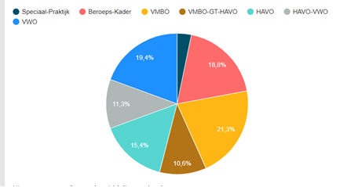

Slide 8
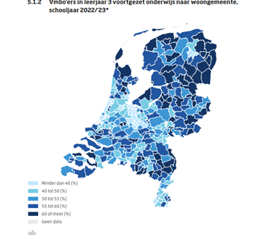

Slide 9
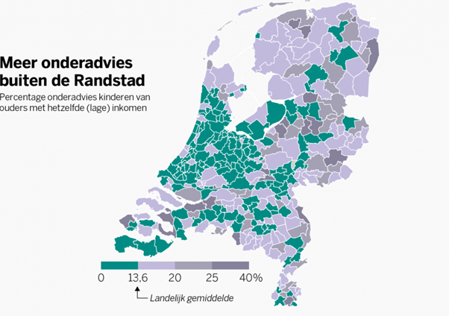
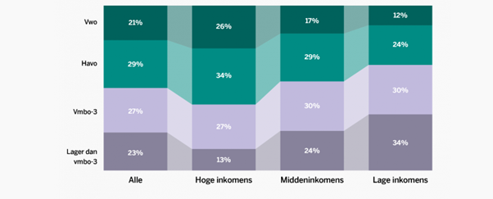

Slide 10
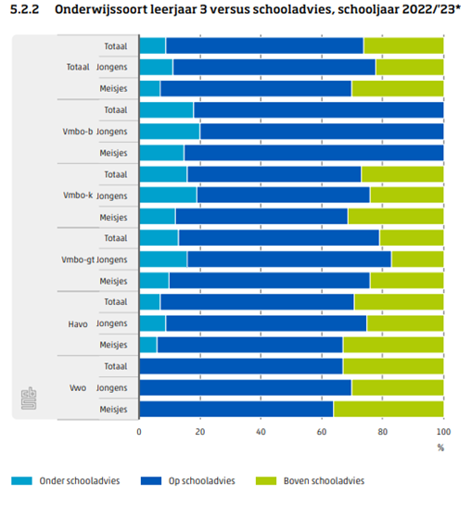

Slide 11
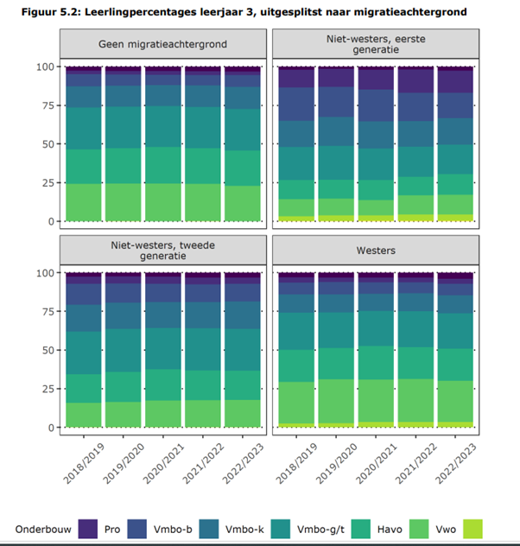

Slide 12
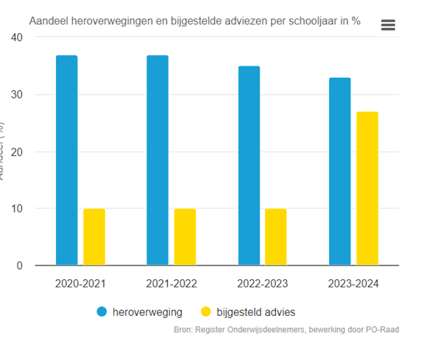

Slide 13
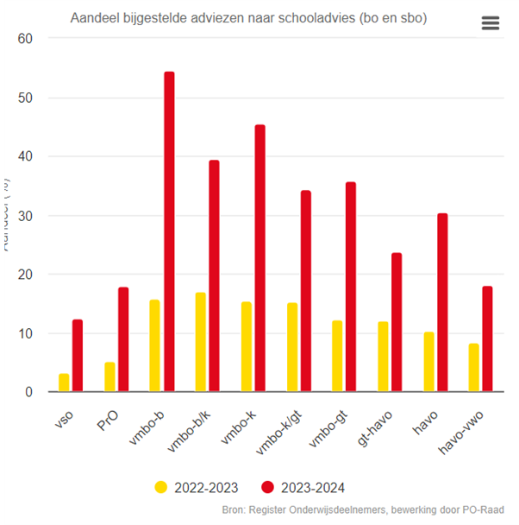

Slide 14
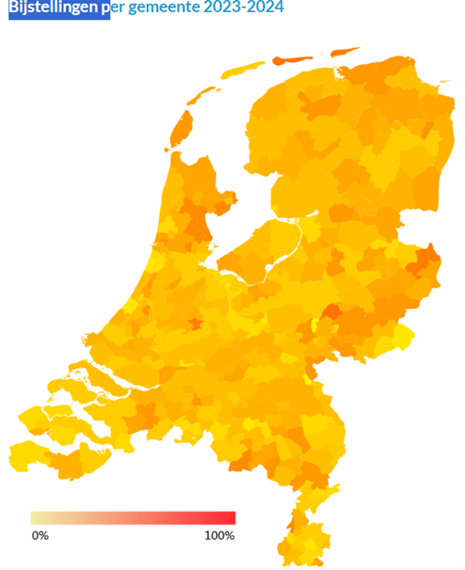

Slide 15
Doorstroom-programma PO VO

Slide 16
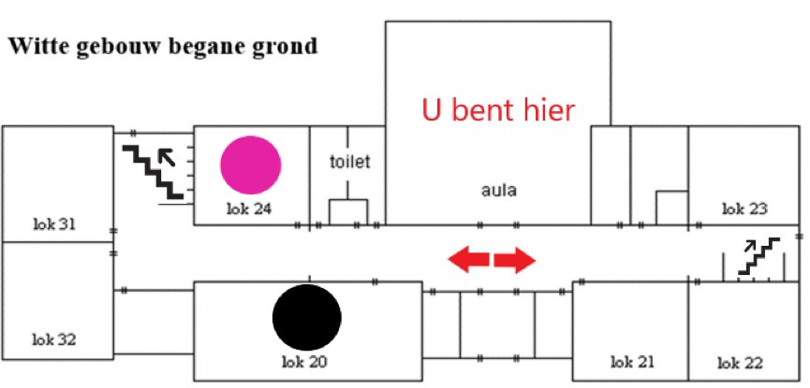
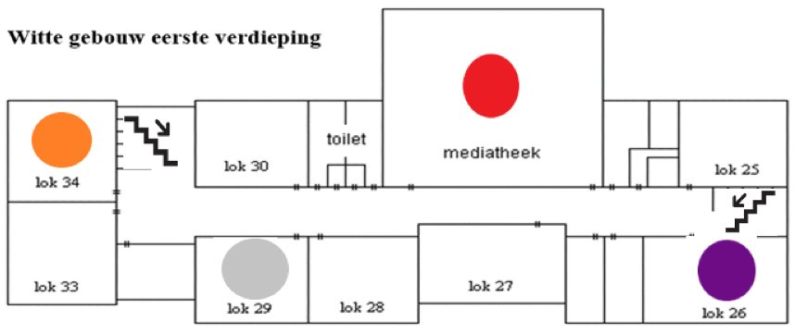
Dialoogtafels
Overzicht lokalen
Begane grond:​
Lokaal 20 Zwart​
Lokaal 24 Roze ​
​
Eerste etage:​
Mediatheek Rood​
Lokaal 26 Paars​
Lokaal 29 Grijs​
Lokaal 34 Oranje

Slide 17
VC Twello
Christelijk Lyceum
VC Mheenpark
Praktijkschool Apeldoorn & De Boog
VC Walterbosch
UDO
KSG Wereldcollege
UGO
De Heemgaard
VSO Gentiaan
Gymnasium Apeldoorn
Elevator pitches
VO-scholen Apeldoorn

Slide 18

VC Twello
Christelijk Lyceum
VC Mheenpark
Praktijkschool Apeldoorn & De Boog
VC Walterbosch
UDO
KSG Wereldcollege
UGO
De Heemgaard
VSO Gentiaan
Gymnasium Apeldoorn

Slide 19

VC Twello
Christelijk Lyceum
VC Mheenpark
Praktijkschool Apeldoorn & De Boog
VC Walterbosch
UDO
KSG Wereldcollege
UGO
De Heemgaard
VSO Gentiaan
Gymnasium Apeldoorn

Slide 20

VC Twello
Christelijk Lyceum
VC Mheenpark
Praktijkschool Apeldoorn & De Boog
VC Walterbosch
UDO
KSG Wereldcollege
UGO
De Heemgaard
VSO Gentiaan
Gymnasium Apeldoorn

Slide 21


VC Twello
Christelijk Lyceum
VC Mheenpark
Praktijkschool Apeldoorn & De Boog
VC Walterbosch
UDO
KSG Wereldcollege
UGO
De Heemgaard
VSO Gentiaan
Gymnasium Apeldoorn

Slide 22

VC Twello
Christelijk Lyceum
VC Mheenpark
Praktijkschool Apeldoorn & De Boog
VC Walterbosch
UDO
KSG Wereldcollege
UGO
De Heemgaard
VSO Gentiaan
Gymnasium Apeldoorn

Slide 23

VC Twello
Christelijk Lyceum
VC Mheenpark
Praktijkschool Apeldoorn & De Boog
VC Walterbosch
UDO
KSG Wereldcollege
UGO
De Heemgaard
VSO Gentiaan
Gymnasium Apeldoorn

Slide 24

VC Twello
Christelijk Lyceum
VC Mheenpark
Praktijkschool Apeldoorn & De Boog
VC Walterbosch
UDO
KSG Wereldcollege
UGO
De Heemgaard
VSO Gentiaan
Gymnasium Apeldoorn

Slide 25

VC Twello
Christelijk Lyceum
VC Mheenpark
Praktijkschool Apeldoorn & De Boog
VC Walterbosch
UDO
KSG Wereldcollege
UGO
De Heemgaard
VSO Gentiaan
Gymnasium Apeldoorn

Slide 26

VC Twello
Christelijk Lyceum
VC Mheenpark
Praktijkschool Apeldoorn & De Boog
VC Walterbosch
UDO
KSG Wereldcollege
UGO
De Heemgaard
VSO Gentiaan
Gymnasium Apeldoorn

Slide 27

VC Twello
Christelijk Lyceum
VC Mheenpark
Praktijkschool Apeldoorn & De Boog
VC Walterbosch
UDO
KSG Wereldcollege
UGO
De Heemgaard
VSO Gentiaan
Gymnasium Apeldoorn

Slide 28

VC Twello
Christelijk Lyceum
VC Mheenpark
Praktijkschool Apeldoorn & De Boog
VC Walterbosch
UDO
KSG Wereldcollege
UGO
De Heemgaard
VSO Gentiaan
Gymnasium Apeldoorn

Slide 29

Warm welkom voor Sofie van de Waart “Juf Sofie”

Slide 30
NEWTECHFESTIVAL
Heb jij jouw (PO of VO) klas al ingeschreven voor:
• TechHelden- ontdek jouw kracht
(14 okt-7 nov) of
•NewTechFestival
Vrijdag 8 november (09.00-16.30)
We hebben nog plek!
www.newtechfestival.nl

Slide 31
Bedankt!
Fijn dat jullie er
waren en wel thuis!

